Slide 1


Slide 2





1 ВОПРОС/ÎNTREBARE
В статье «Нищие» Светлана Бестужева-Лада задаётся
вопросом, является ли милостыня АЛЬФОЙ совести. В
Исламе запрещены АЛЬФЫ, но, когда человека благодарят
подарком, – это не считается АЛЬФОЙ. Назовите АЛЬФУ.
În articolul ”Cerșetorii” Svetlana Bestujeva-Lada se întreabă dacă
caritatea este o ALFĂ conștiinței. În lumea musulmană ALFA e
interzisă, însă, când persoana e răsplătită cu un cadou, acesta nu e
considerat ALFĂ. Ce am înlocuit prin ALFA?
1 ОТВЕТ/RĂSPUNS – 1 БАЛЛ/PUNCT

Slide 3


1 ОТВЕТ/RĂSPUNS
Взятка /
Mită
1 ОТВЕТ/RĂSPUNS – 1 БАЛЛ/PUNCT

Slide 4
2 ВОПРОС/ÎNTREBARE
В статье о плачевном состоянии экономики Алексей
Михайлов утверждает, что ОНА визжит от голода. А вот
на карикатуре из серии «В идеальном мире», ОНА
страдает от постоянного переедания. Назовите ЕЁ.
Într-un articol despre starea deplorabilă a economiei, Alexei
Mihailov afirmă că EA plânge de foame. Pe o caricatură din
seria ”Într-o lume ideală” EA suferă de supraalimentare
constantă. Ce este EA?
1 ОТВЕТ/RĂSPUNS – 1 БАЛЛ/PUNCT

Slide 5

2 ОТВЕТ/RĂSPUNS
Свинья-копилка / Pușculița
1 ОТВЕТ/RĂSPUNS – 1 БАЛЛ/PUNCT

Slide 6
3 ВОПРОС/ÎNTREBARE
Колумнист The New York Times Нелли Боулз считает, что
потребление цифровых услуг вместо живого общения – это
новый признак нищеты. По её мнению, признак неуспешности
– это жизнь перед… Чем?
Nelly Bowles, columnista din The New York Times, consideră că
consumul de servicii digitale în loc de comunicare vie reprezintă
un nou indice de sărăcie. În opinia ei, indicele lipsei de succes - e
viața în fața… Continuați ideea columnistei.
1 ОТВЕТ/RĂSPUNS – 1 БАЛЛ/PUNCT

Slide 7
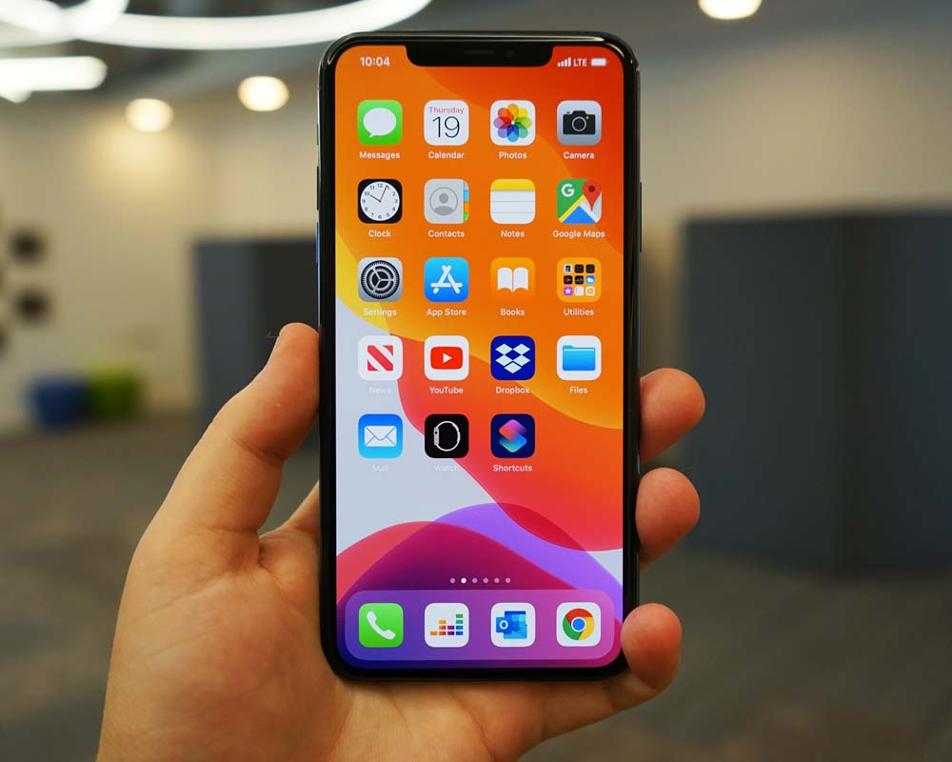
3 ОТВЕТ/RĂSPUNS
Экраном /
Ecranului
1 ОТВЕТ/RĂSPUNS – 1 БАЛЛ/PUNCT

Slide 8

4 ВОПРОС/ÎNTREBARE
Перед входом есть надпись
«nutrimentum spiritus», что значит
«пища для души». Здание построили
при Фридрихе Великом для повышения
уровня образованности горожан.
А что сначала находилось в этом
здании?
În fața intrării se află inscripția ”nutrimentum spiritus”, ce semnifică
”hrană pentru suflet”. Clădirea a fost construită în timpul domniei lui
Frederic cel Mare cu scopul de a îmbunătăți nivelul de educație al o
rășenilor. Ce se afla inițial în clădire?
1 ОТВЕТ/RĂSPUNS – 1 БАЛЛ/PUNCT

Slide 9
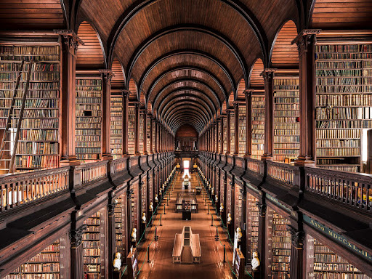
4 ОТВЕТ/RĂSPUNS
Библиотека /
Bibliotecă
1 ОТВЕТ/RĂSPUNS – 1 БАЛЛ/PUNCT

Slide 10
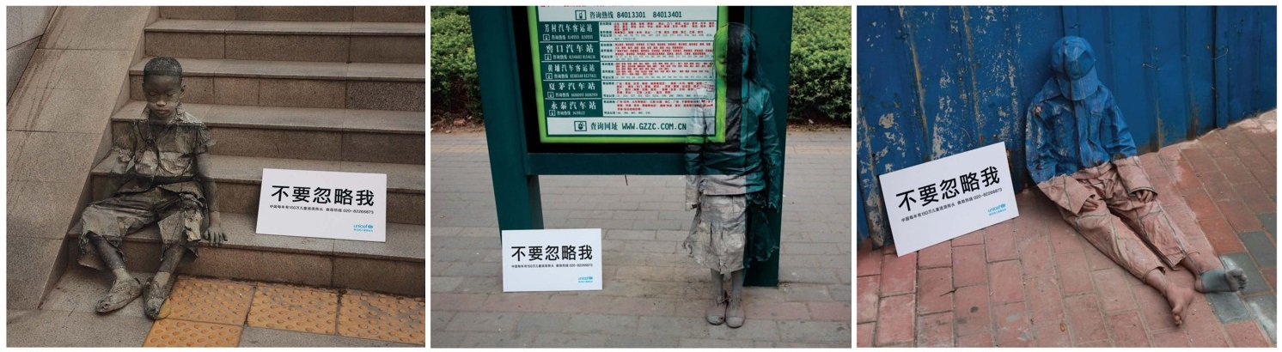
5 ВОПРОС/ÎNTREBARE
ЮНИСЕФ обратил внимание на то, что в Китае 1,5 миллиона малоимущих детей,
которых никто не замечает. В одной статье их назвали дети-ИКСЫ. Другие ИКСЫ
темнеют, чтобы согреться в утренних лучах солнца. Назовите ИКС.
UNICEF a decis să atragă atenția asupra faptului că în China există circa 1,5 milioane de
copii săraci, pe care nimeni nu îi observă. Într-un articol acești copii au fost comparați cu
Ei. Alți Ei se întunecă pentru a se încălzi mai tare la razele soarelui de dimineață. Cine sunt
Ei?
1 ОТВЕТ/RĂSPUNS – 1 БАЛЛ/PUNCT

Slide 11
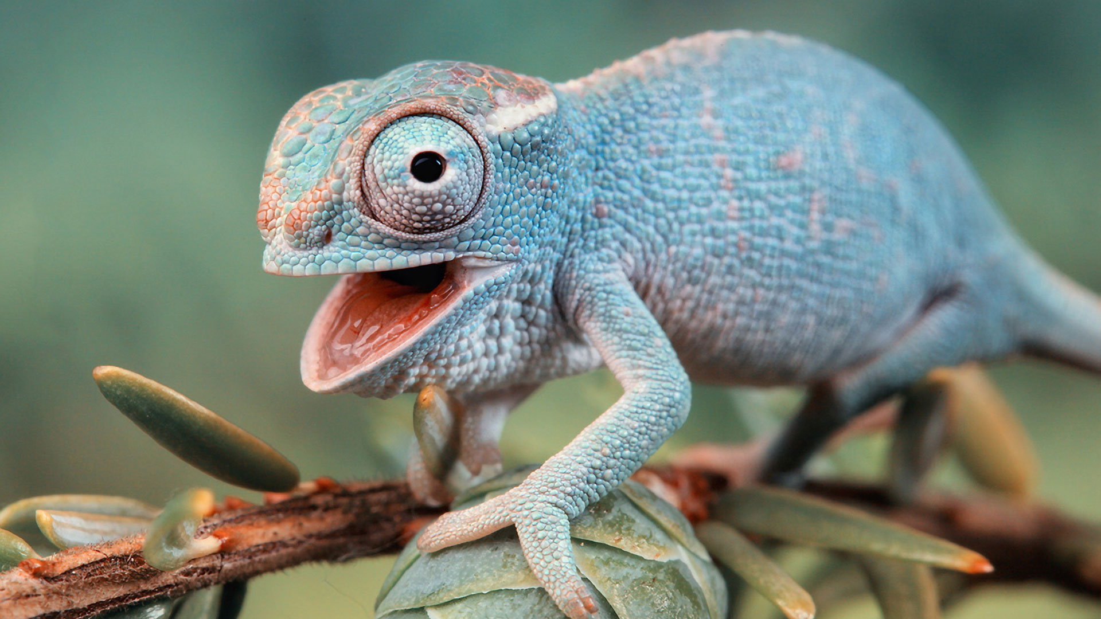
5 ОТВЕТ/RĂSPUNS
Хамелеон/Cameleonii
1 ОТВЕТ/RĂSPUNS – 1 БАЛЛ/PUNCT

Slide 12
6 ВОПРОС/ÎNTREBARE
В 2019 году весь мир завидовал миллионеру, который
вёл праздную, распутную жизнь, не заботясь о
будущем. Неудивительно, что вскоре он стал… Кем?
În anul 2019 întreaga lume era geloasă pe un milionar, care
ducea o viață veselă și fără de griji, fără a se gândi la viitor.
Nu e de mirare faptul, că în curând acesta a … Continuați
fraza cu un cuvânt.
1 ОТВЕТ/RĂSPUNS – 1 БАЛЛ/PUNCT

Slide 13

6 ОТВЕТ/RĂSPUNS
Банкротом/Falimentat
1 ОТВЕТ/RĂSPUNS – 1 БАЛЛ/PUNCT

Slide 14
7 ВОПРОС/ÎNTREBARE
В 1997 году 17-летний Амбариш Митра продавал
журналы и чай, а сегодня он – глава успешной
фирмы. В статье о нём упомянут фильм 2008 года.
Какой?
În anul 1997 Ambarish Mitra, în vârstă de 17 ani,
vindea ceai și reviste. Astăzi el este șeful unei
companii de succes. Ce film din 2008 e menționat
într-un articol despre Ambarish?
1 ОТВЕТ/RĂSPUNS – 1 БАЛЛ/PUNCT

Slide 15

7 ОТВЕТ/RĂSPUNS
Миллионер из трущоб/Slumdog Millionaire
1 ОТВЕТ/RĂSPUNS – 1 БАЛЛ/PUNCT

Slide 16

BRAVO !

